Slide 1
EUROPA.-LA VUELTA AL MUNDO EN 885 JARDINES.-ESPAÑA.-MADRID RIO
PARQUE LINEAL DEL MANZANARES
Selección de textos y fotografías por
JOSE ELIAS BONELLS

Slide 2
MADRID RIO
El 15 de abril ha quedado abierto completamente ese corredor medioambiental que es Madrid Río y que une grandes zonas verdes como la Casa de Campo o los parques del Oeste y Lineal del Manzanares
* El puente está dividido en dos brazos que suman 278 metros y confluyen sobre una plaza mirador ubicada en el propio parque de la Arganzuela, en la que se cruzan distintos caminos
* Las dos espirales crecientes y la malla que las recubre, brillante de día e iluminada de noche, son sus claras señas de identidad
* El sistema de puentes y pasarelas incluye 33 pasos universalmente accesibles, de los cuales, excepto una pasarela y el puente de la Reina, todos son de nueva construcción o han sido rehabilitados y ampliados.

Slide 3
Diseñado por Dominique Perrault y dividido en dos brazos que suman 278 metros, el Puente de la Arganzuela es uno de los últimos eslabones de un proyecto, Madrid Río, corredor medioambiental que une grandes zonas verdes como la Casa de Campo o los parques del Oeste y Lineal del Manzanares.
Se rompe así la profecía de quienes, como antes habían hecho con la M-30, calificaron el proyecto de "sueño que no conseguiríamos. Dominique Perrault, autor de otro gran proyecto también ubicado a orillas del Manzanares como es la Caja Mágica, ha concebido un puente dividido en dos brazos que suman 278 metros y confluyen sobre una plaza mirador ubicada en el propio parque de la Arganzuela, en la que se cruzan distintos caminos.

Slide 4
Las dos espirales crecientes y la malla que las recubre, brillante de día e iluminada de noche, son sus claras señas de identidad. "Este puente -explicó Ruiz-Gallardón- nos ofrece un recorrido desde el que observar un Madrid respetuoso con su pasado, representado por el puente de Toledo; un Madrid volcado en la cultura, a través de nuevos espacios como Matadero; un Madrid abierto a la creatividad, representada en esos puentes gemelos o en esa playa que imaginaron unos niños; o un Madrid sostenible, que ha sido capaz de triplicar la superficie del parque de la Arganzuela".
Todo ello, gracias al esfuerzo solidario de los ciudadanos, ya que ha sido el Ayuntamiento quien ha financiado el 94% de la inversión conjunta que suman Calle 30 y Madrid Río. En concreto el puente de Arganzuela ha requerido una inversión, íntegramente municipal, de 13,6 millones de euros.

Slide 5
Una de las claves para conseguir ese nuevo paisaje accesible y sin barreras ha sido el sistema de puentes y pasarelas, entre los que se encuentra el que facilita el paso entre ambas orillas y que ha hecho que ningún vecino de la zona tenga a más de 300 metros un sitio por donde cruzar el río.
En concreto, son 19 los pasos renovados, entre los cuales, además de los puentes de Toledo o Segovia, se incluyen siete presas históricas o el puente oblicuo, cuyos pinos asomados sobre el Manzanares son un símbolo de la transformación de todo el ámbito.
Otros 12 son de nueva construcción, como las dos pasarelas que unen el parque Lineal del Manzanares con la Avenida del Manzanares y ésta con el parque de Tierno Galván.

Slide 6
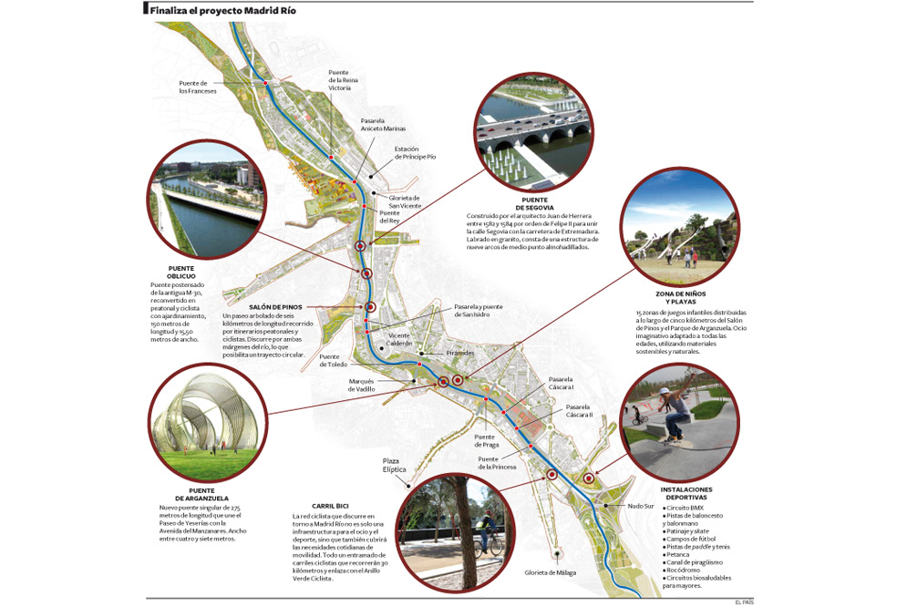

Slide 7
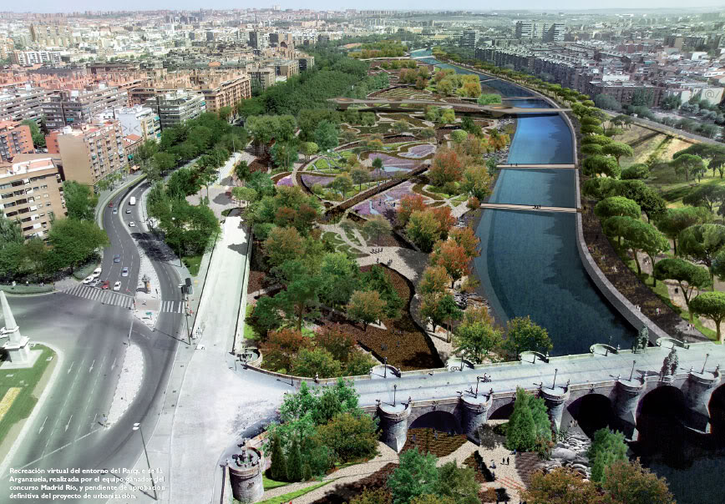
Notes:
Rio Manzanares.-Recreacion Virtual

Slide 8
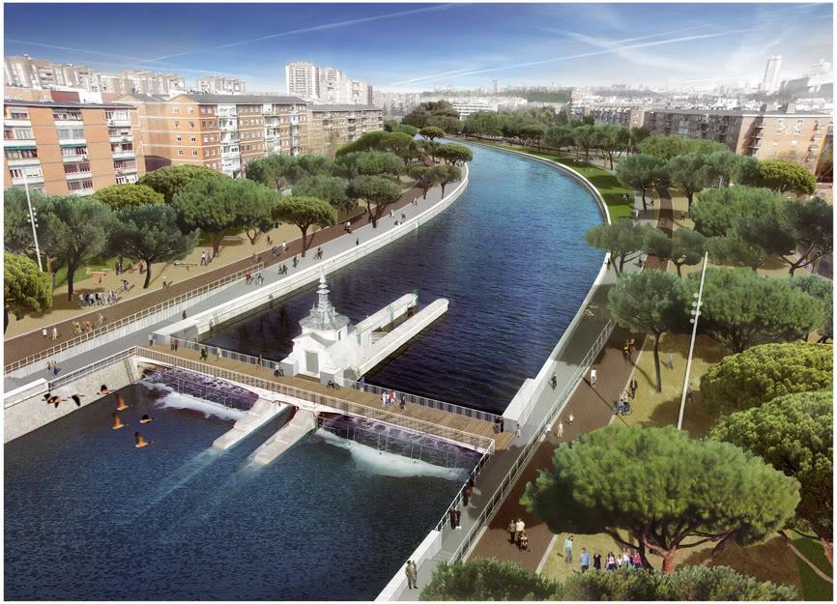
Notes:
Rio Manzanares.-Recreacion Virtual

Slide 9
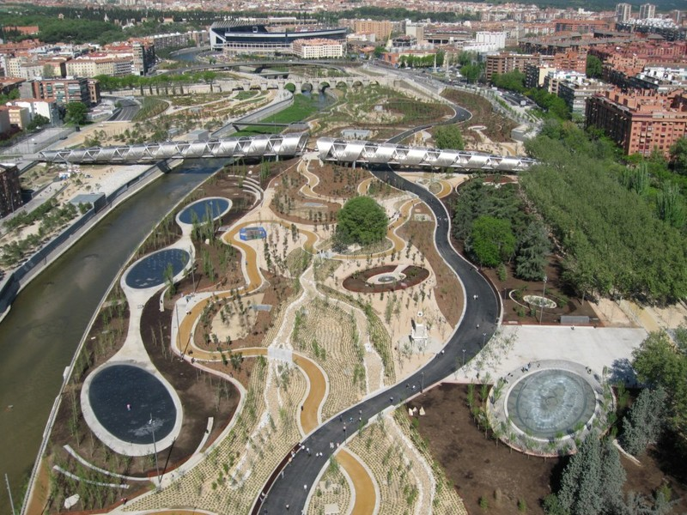
Notes:
Rio Manzanares.-Vista aerea

Slide 10
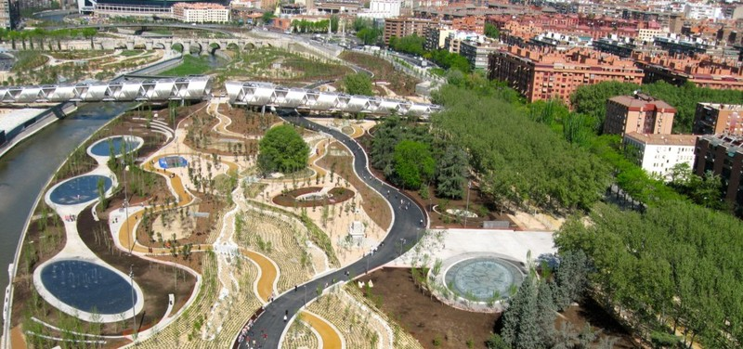
Notes:
Rio Manzanares.-Vista aerea

Slide 11
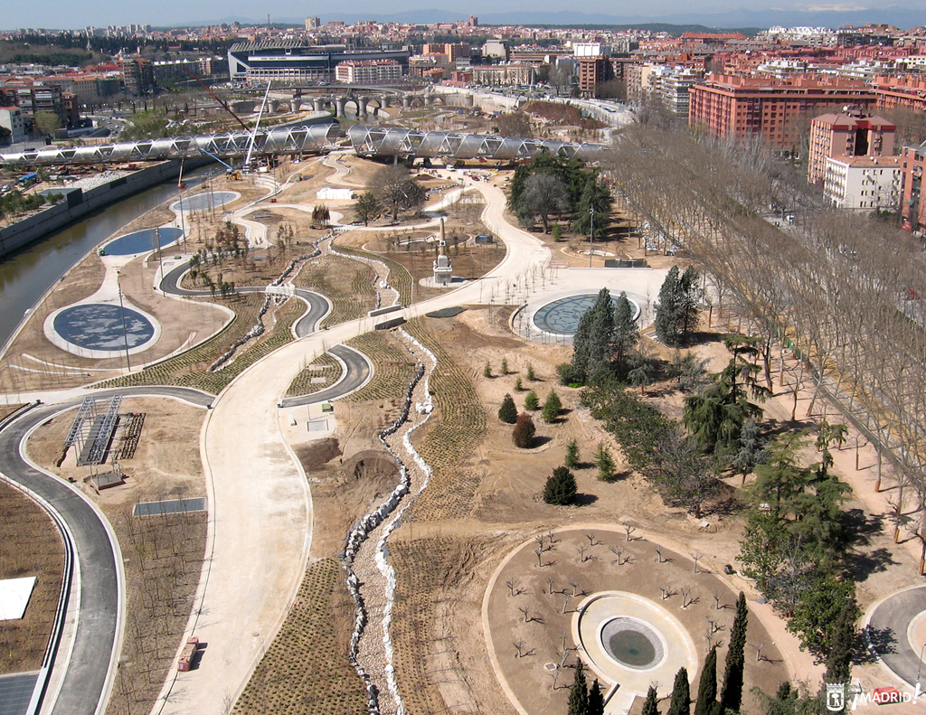
Notes:
Rio Manzanares.-Pasarela de la Arganzuela

Slide 12
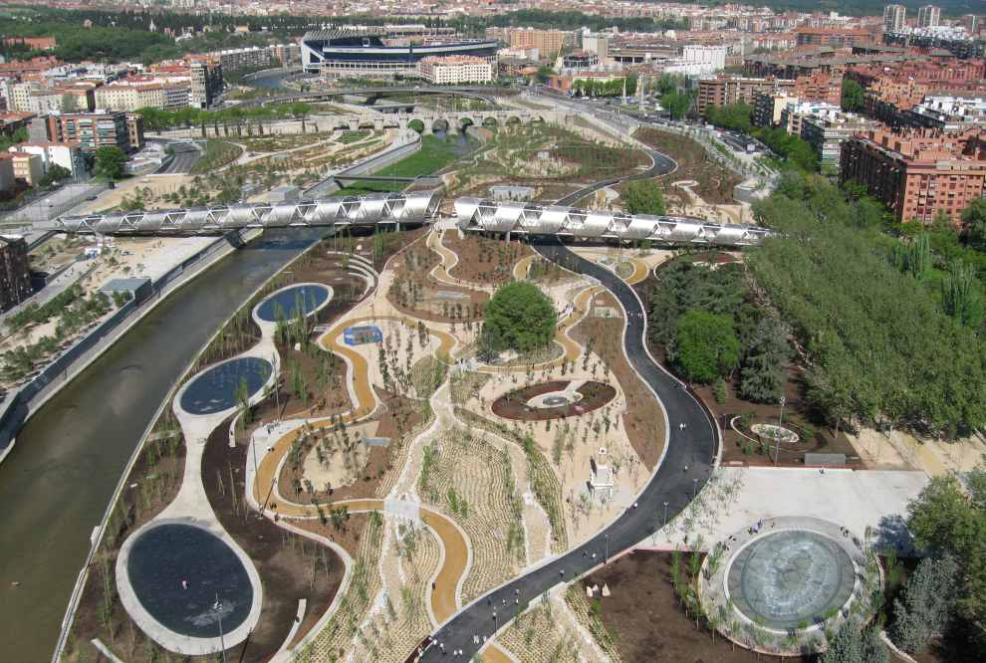
Notes:
Rio Manzanares

Slide 13
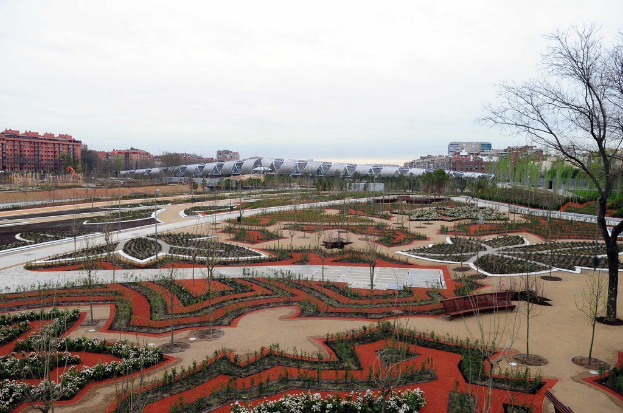
Notes:
Pasarela de la Arganzuela

Slide 14
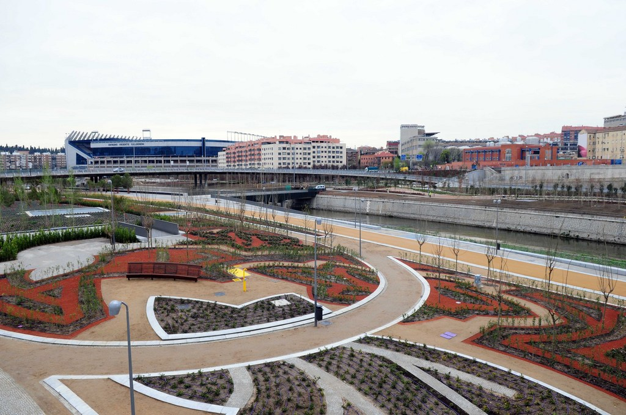
Notes:
Rio Manzanares

Slide 15
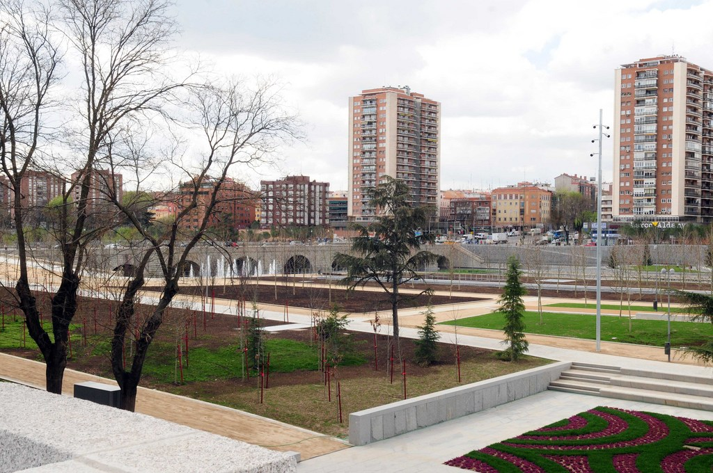
Notes:
Madrid.-Salon de Pinos

Slide 16
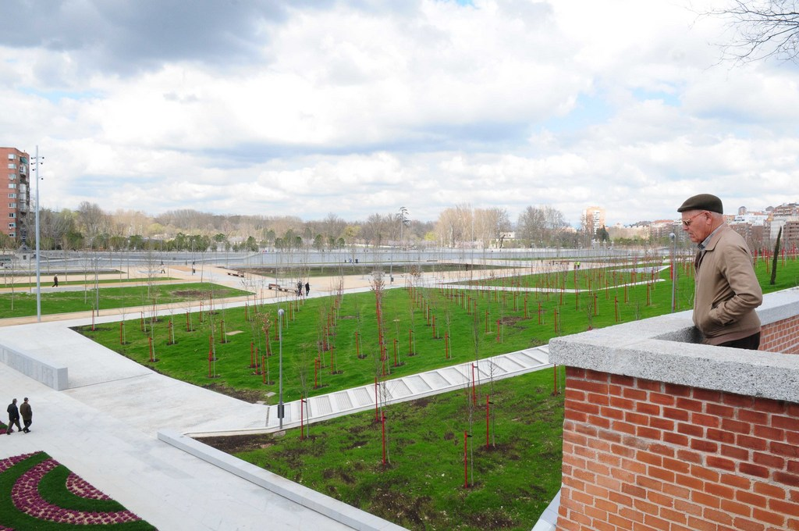
Notes:
Rio Manzanares.-Salon de Pinos

Slide 17
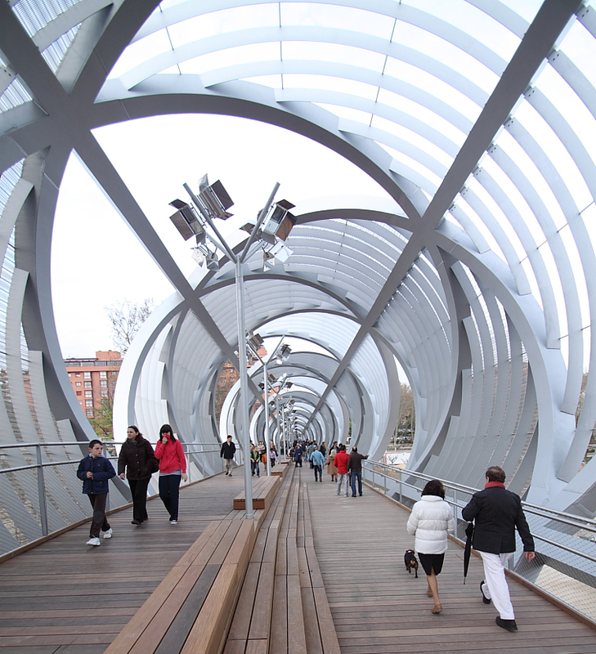
Notes:
Rio Manzanares.-Pasarela de Arganzuela

Slide 18
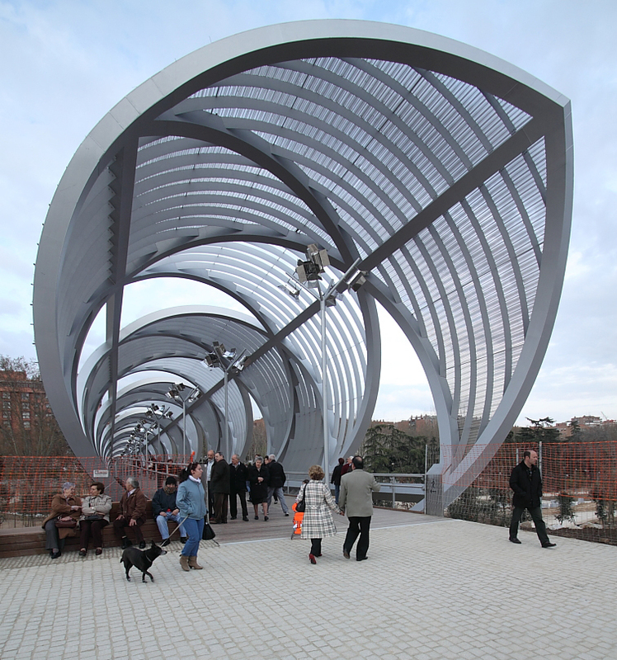
Notes:
Rio Manzanares.-Pasarela de Arganzuela

Slide 19
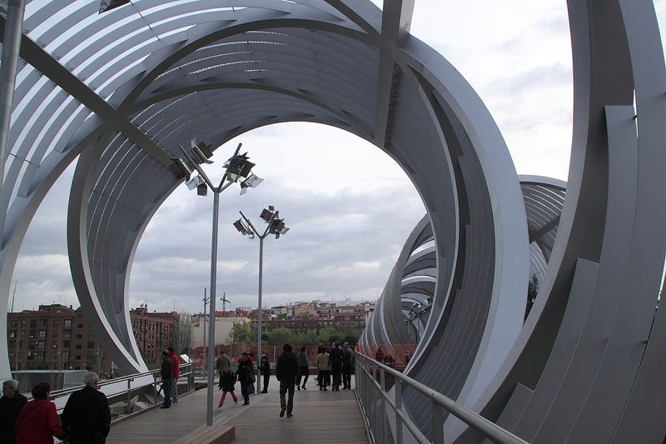
Notes:
Pasarela de Arganzuela.-Puente de Toledo

Slide 20
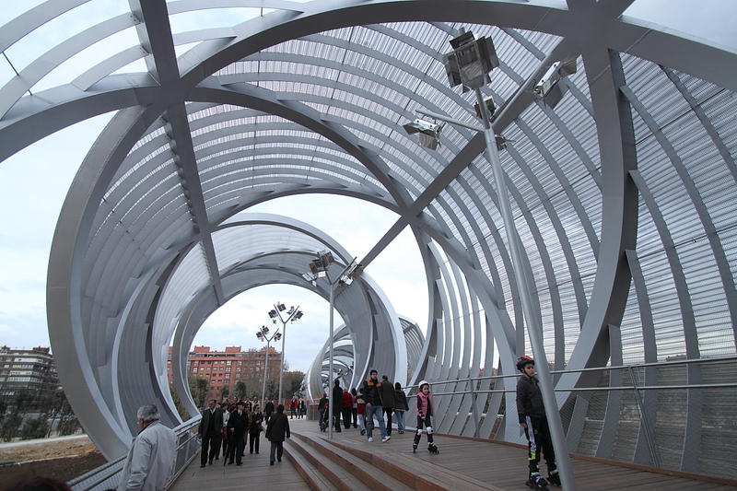
Notes:
Pasarela de Arganzuela

Slide 21
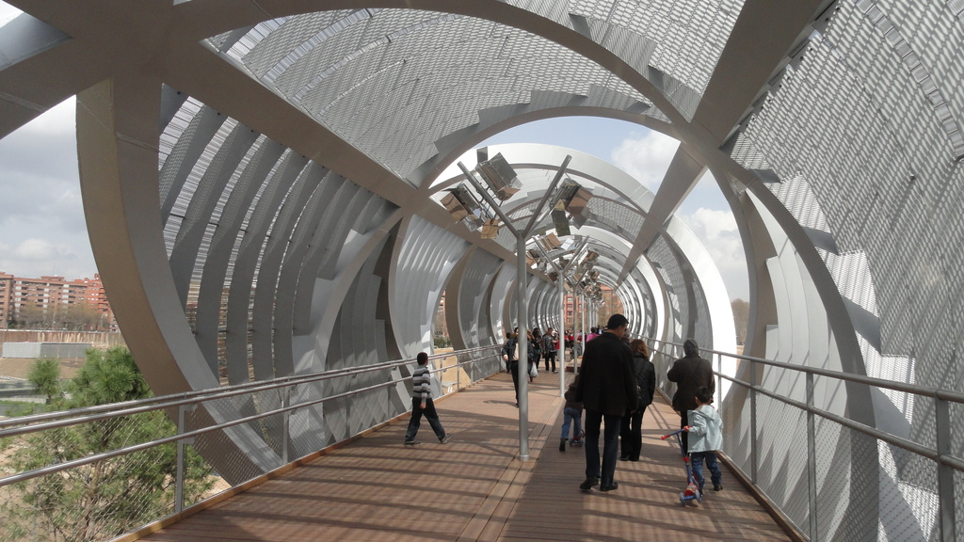
Notes:
Pasarela

Slide 22
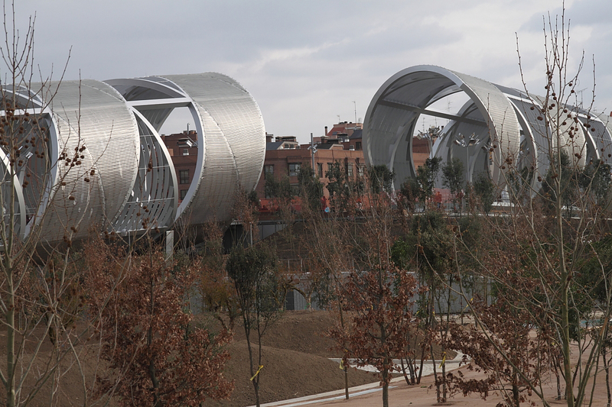
Notes:
Pasarela de Arganzuela

Slide 23
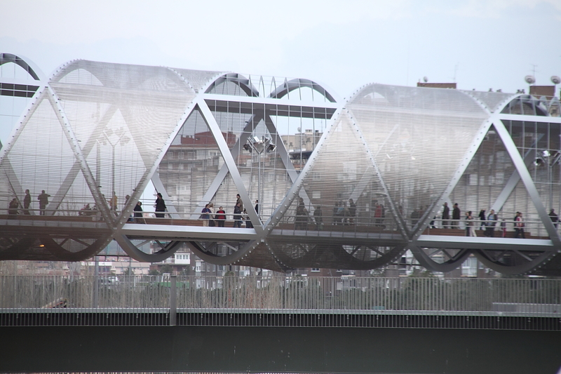
Notes:
Pasarela de Arganzuela

Slide 24
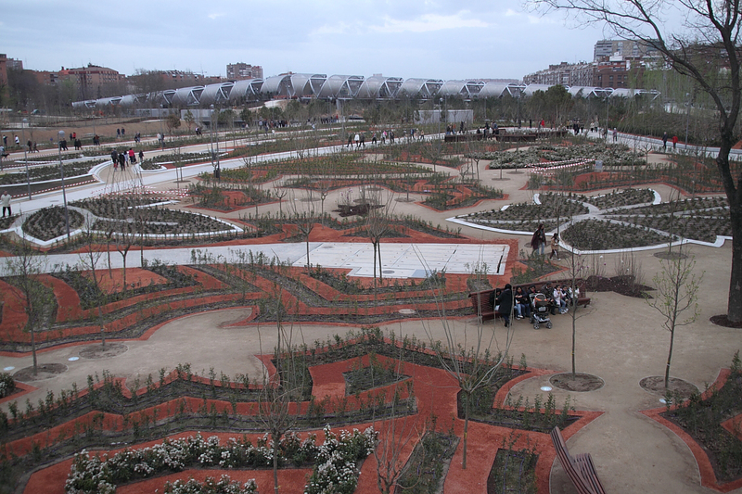
Notes:
Pasarela de Arganzuela

Slide 25
Notes:
Pasarela de Arganzuela

Slide 26
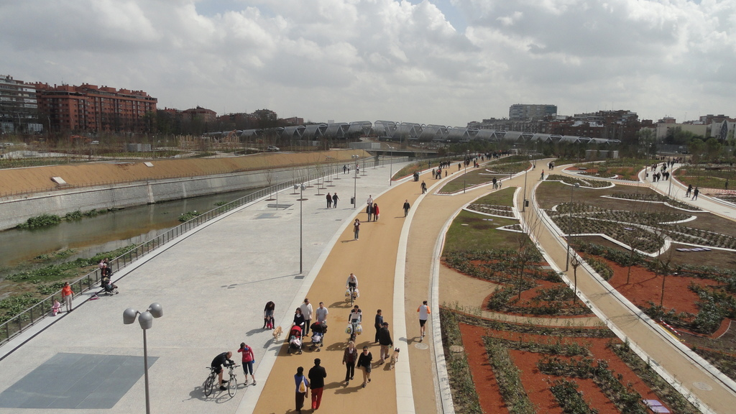
Notes:
Pasarela de la Arganzuela.-Jardineria

Slide 27
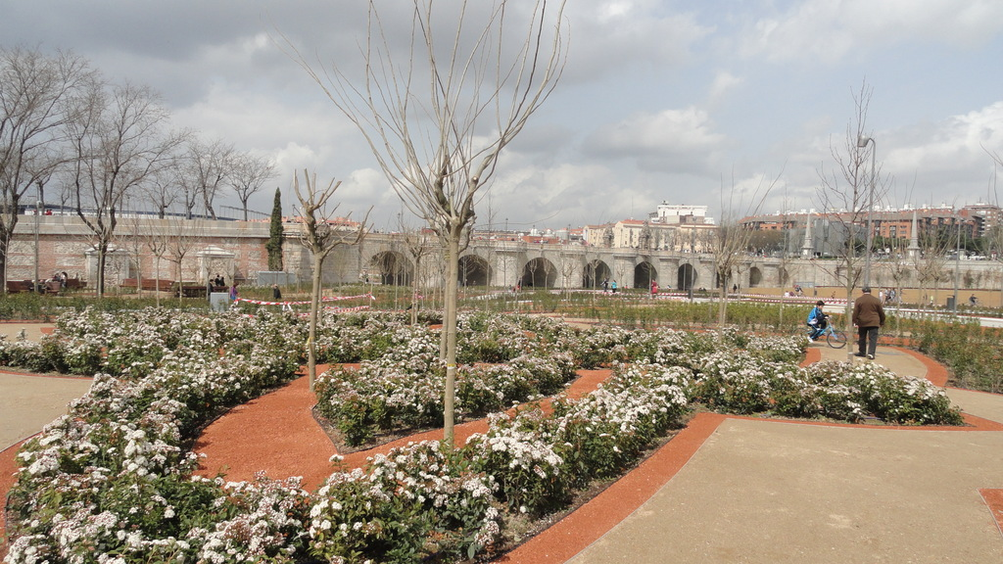
Notes:
Rio Manzanares.-Jardineria

Slide 28
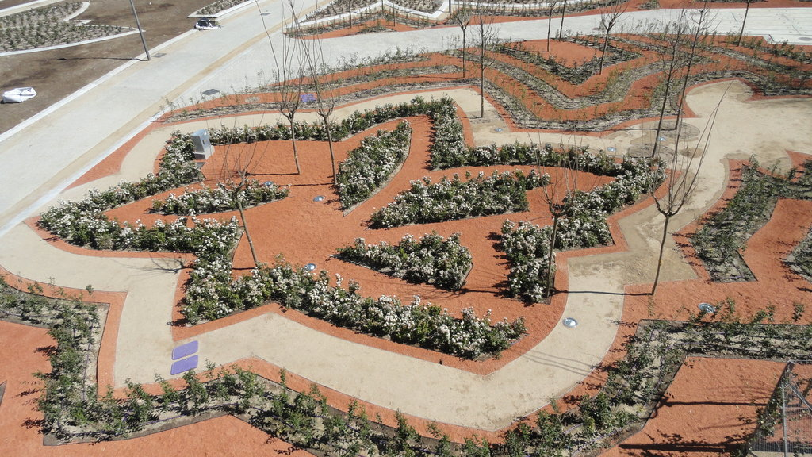
Notes:
Rio Manzanares.-Jardineria

Slide 29
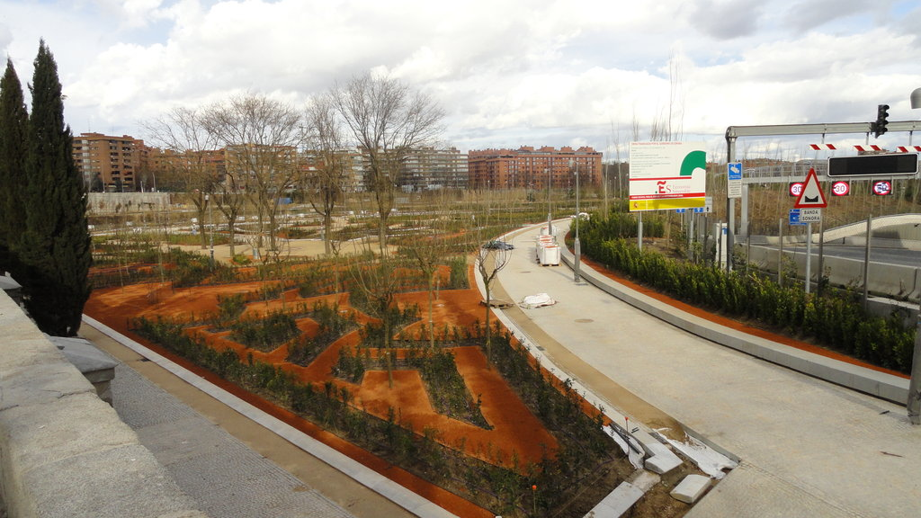
Notes:
Rio Manzanares.Junto al Puente de Toledo

Slide 30
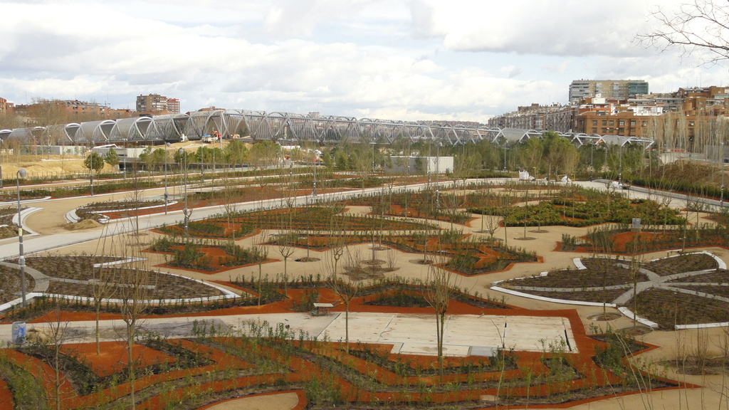
Notes:
Rio Manzanares

Slide 31
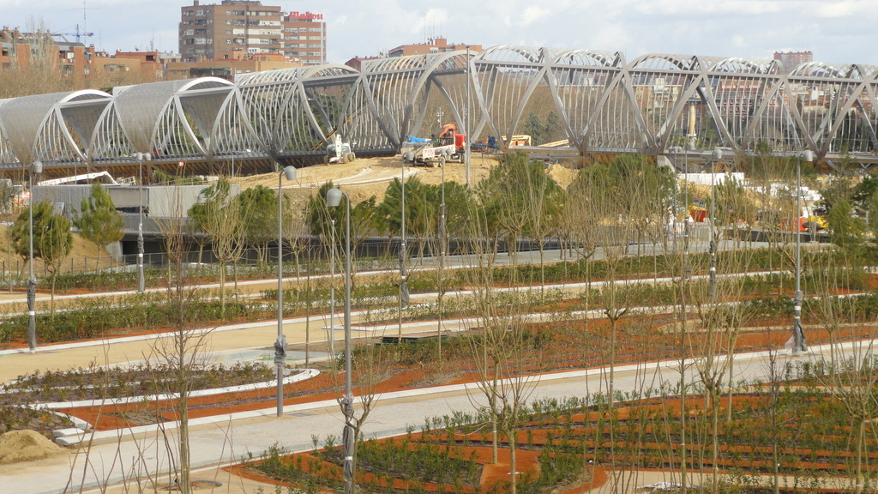
Notes:
Rio Manzanares

Slide 32
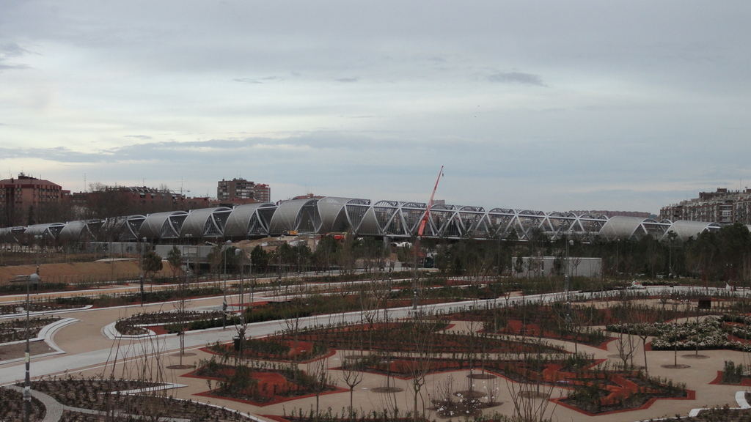
Notes:
Rio Manzanares.-Pasarela de la Arganzuela

Slide 33
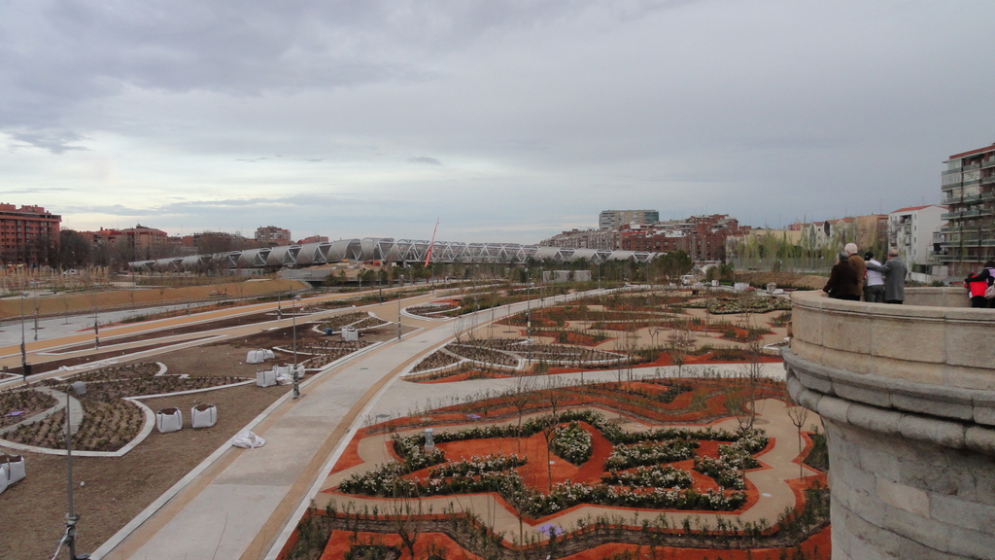
Notes:
Rio Manzanares

Slide 34
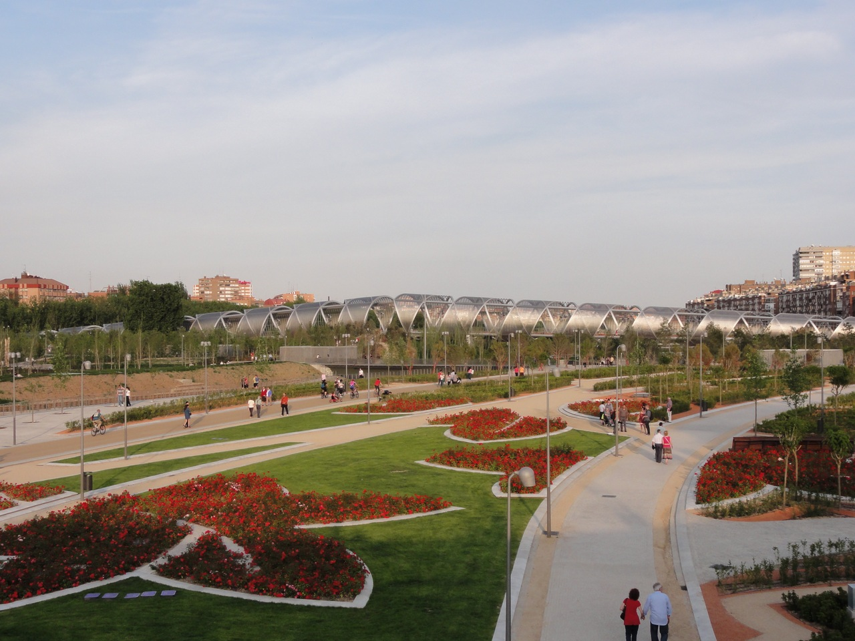
Notes:
Rio Manzanares

Slide 35
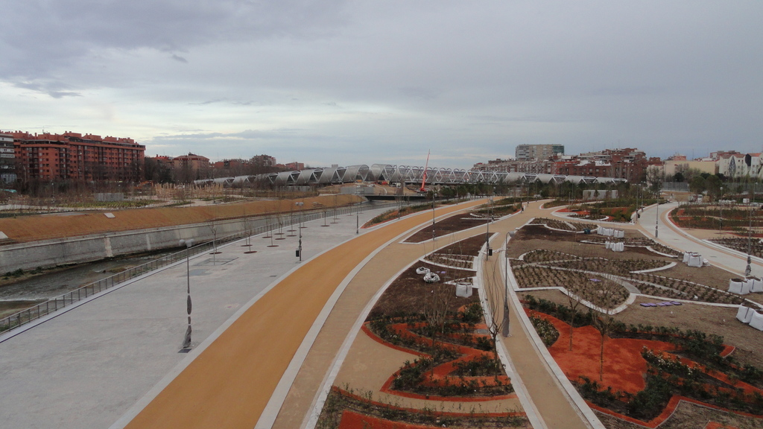
Notes:
Rio Manzanares

Slide 36
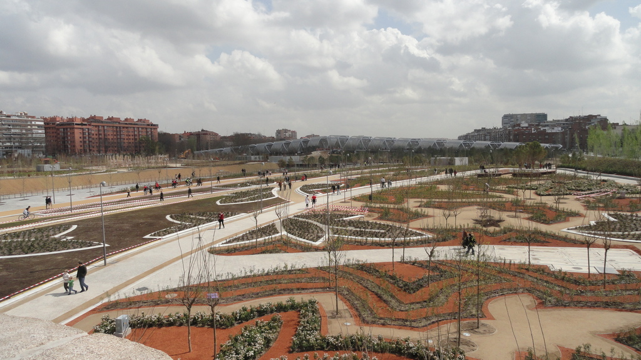
Notes:
Rio Manzanares.-Pasarela de la Arganzuela.-Jardin

Slide 37
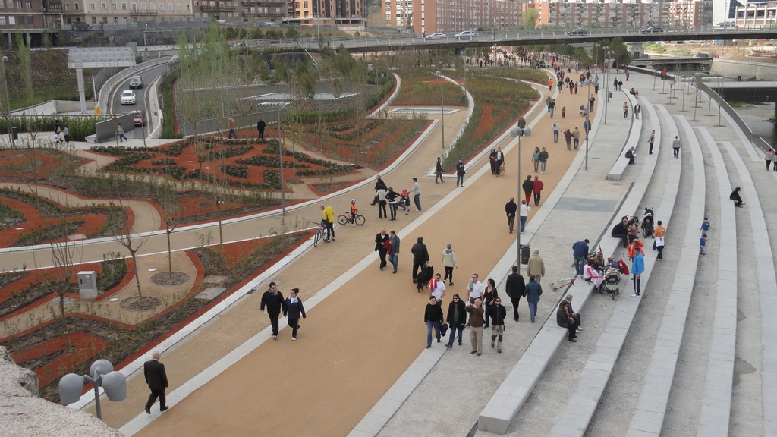
Notes:
Rio Manzanres .-Jardineria

Slide 38
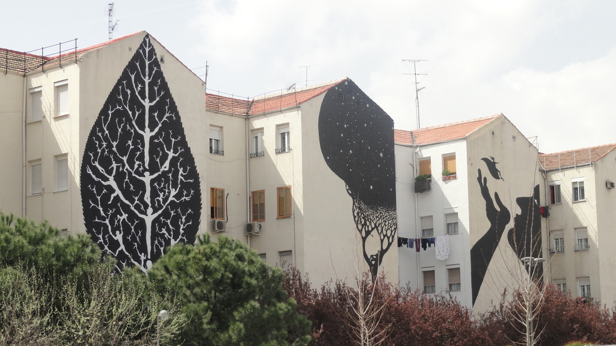
Notes:
Rio Manzanares.-Casas Circundantes

Slide 39
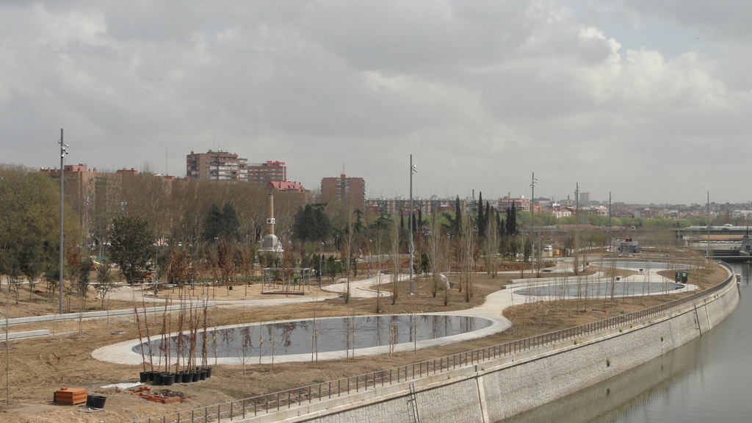
Notes:
Rio Manzanares.-Playas de Madrid

Slide 40
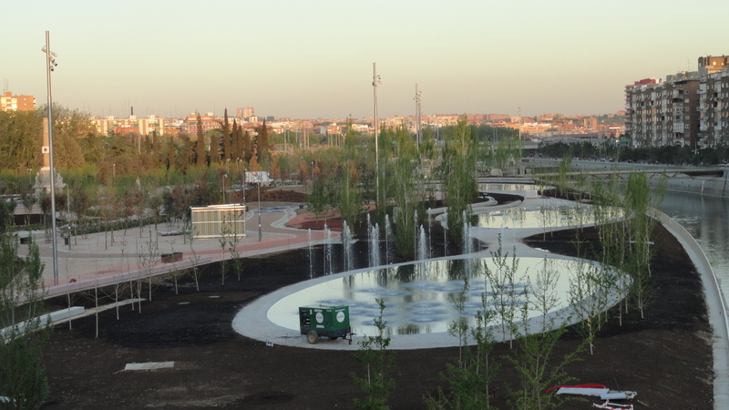
Notes:
Rio Manzanares.-Playa de Madrid

Slide 41
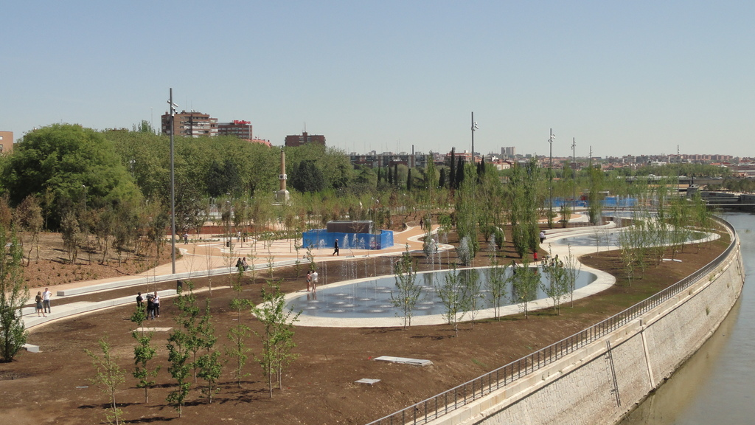
Notes:
Rio Manzanares.-Playas

Slide 42
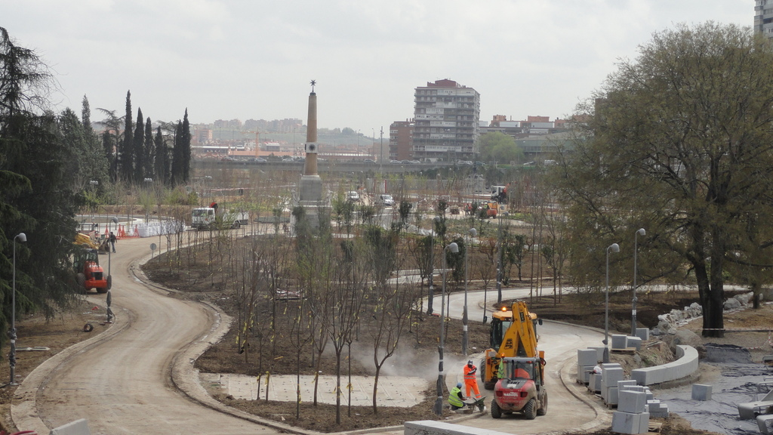
Notes:
Rio Manzanares.-Zona de Palacio

Slide 43
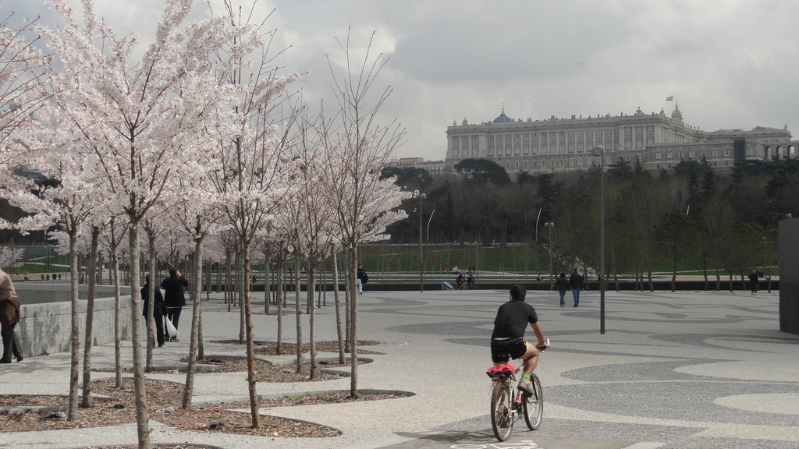
Notes:
Rio Manzanares.-Zona de Palacio

Slide 44
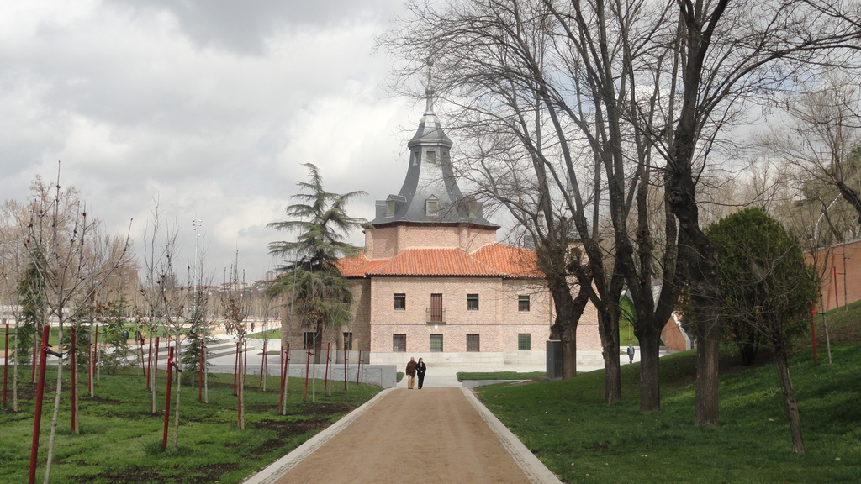
Notes:
Rio Manzanares.-Zona de Palacio

Slide 45
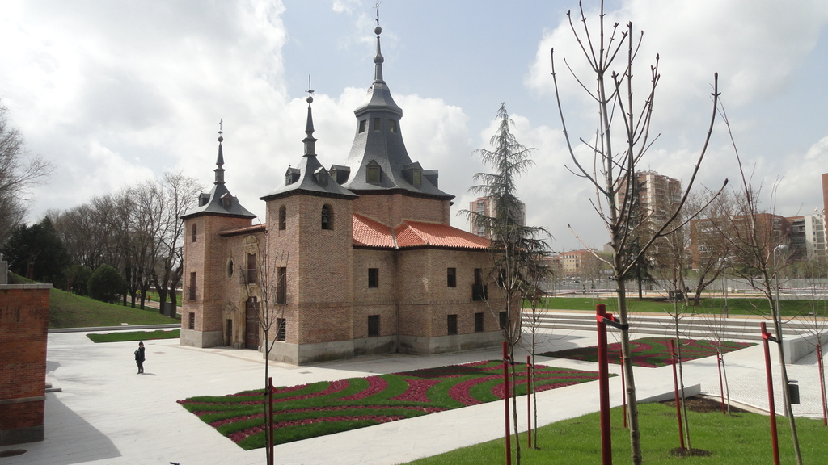
Notes:
Rio Manzanares.-Zona de Palacio

Slide 46
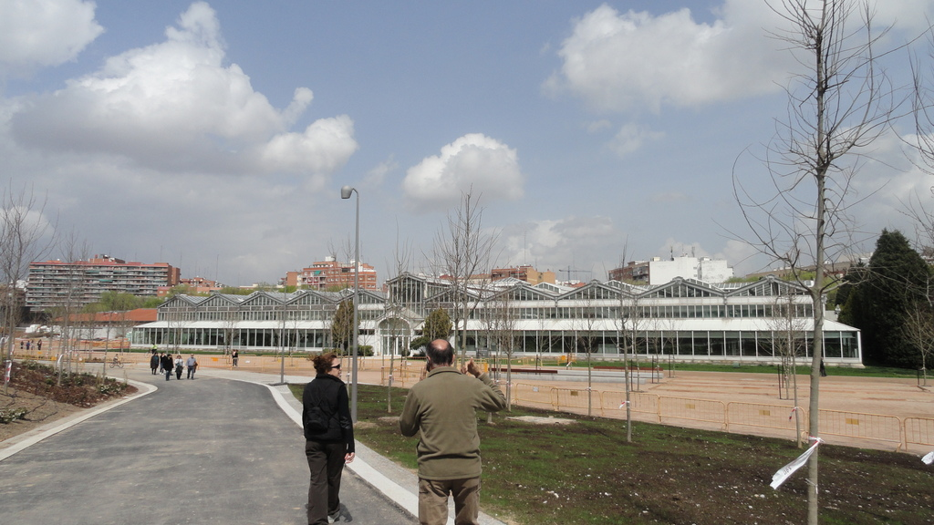
Notes:
Rio Manzanares.-Palacio de Cristal de la Arganzuela

Slide 47
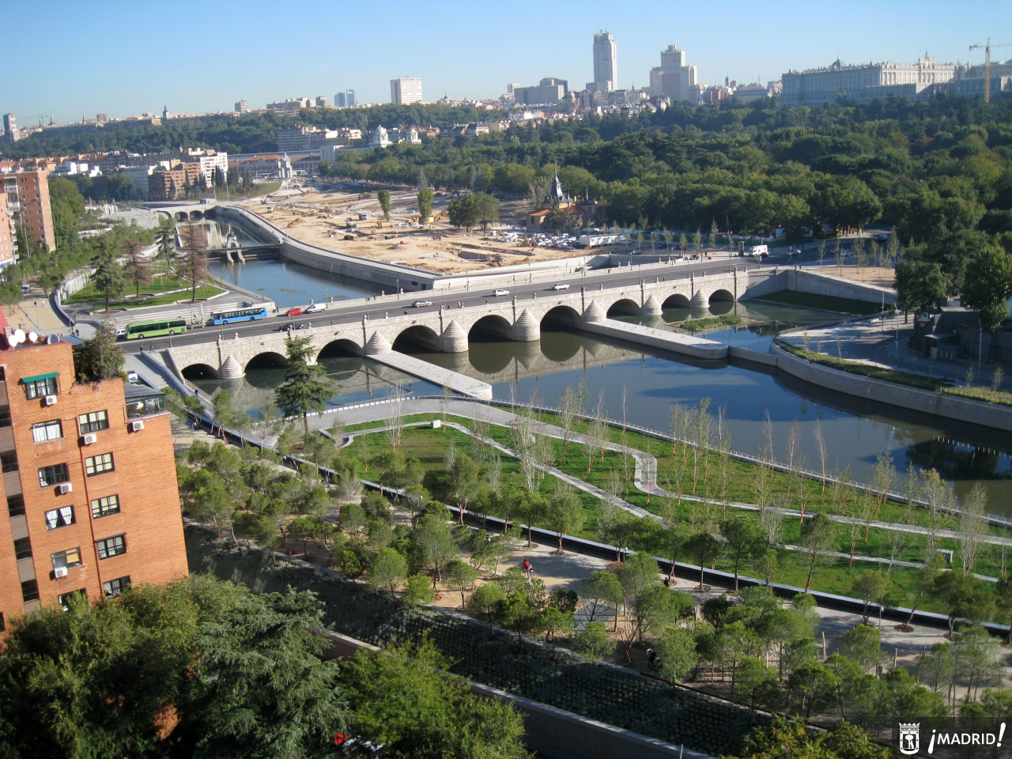
Notes:
Rio Manzanares

Slide 48
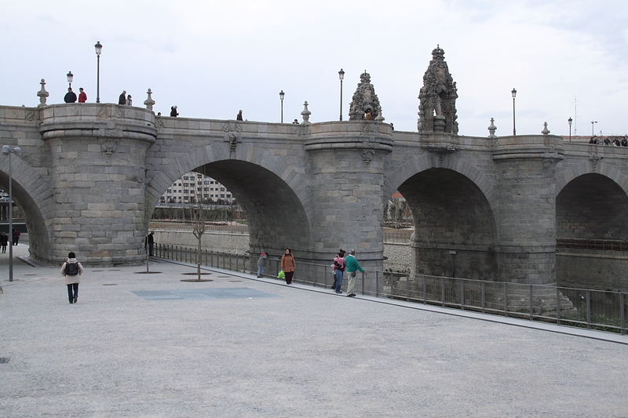
Notes:
Puente de Toledo

Slide 49
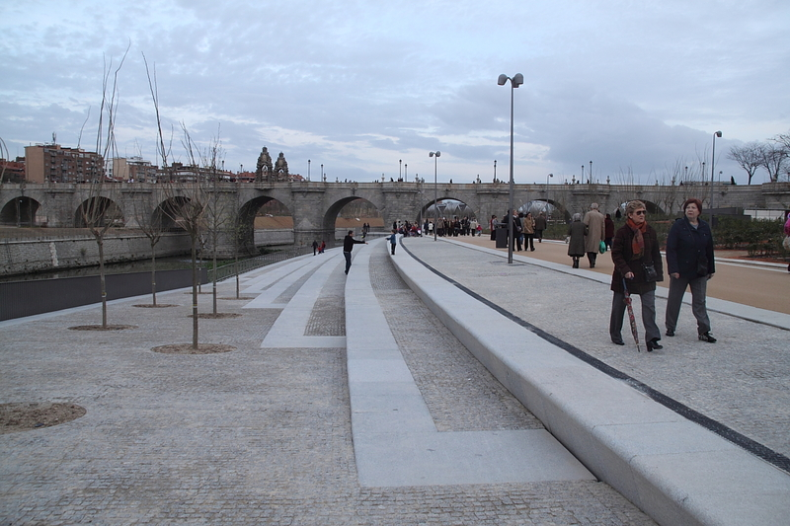
Notes:
Puente de Toledo

Slide 50
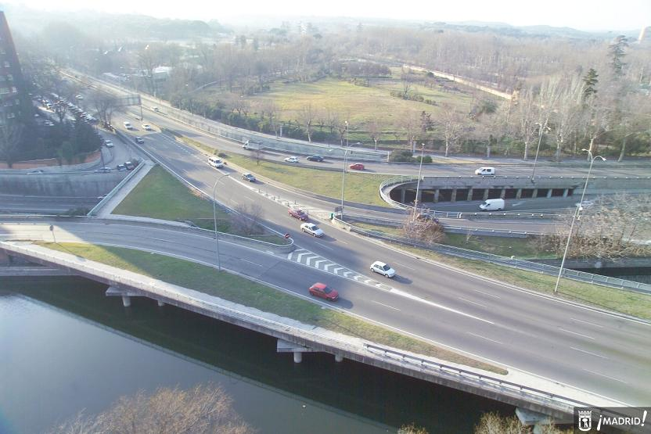
Notes:
Rio Manzanares.-Antes

Slide 51
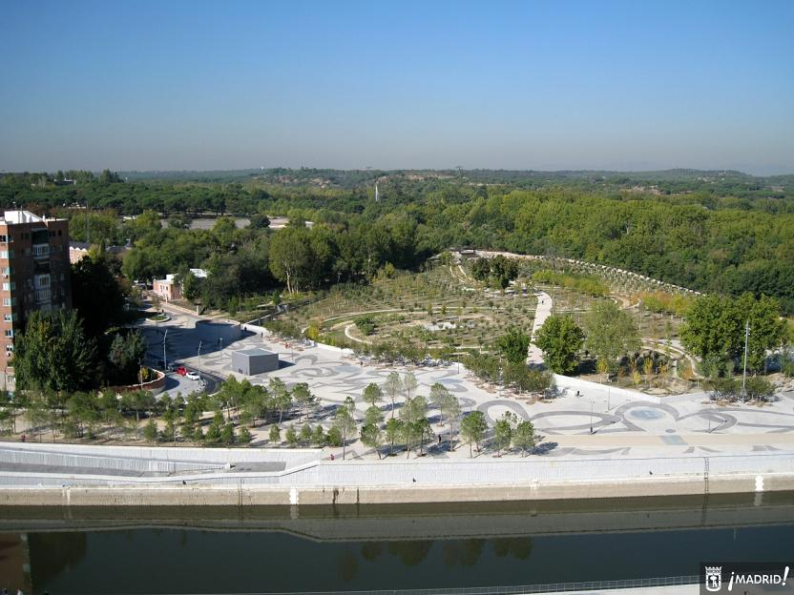
Notes:
Rio Manzanares.-Despues

Slide 52
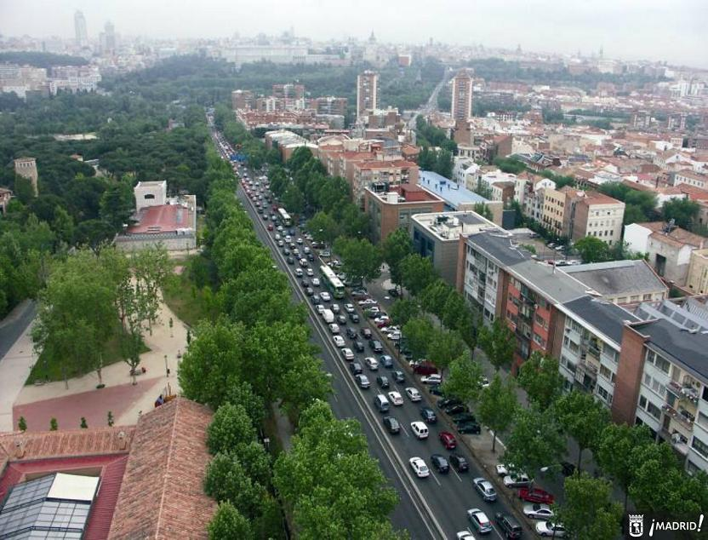
Notes:
Avenida de Portugal.-Antes

Slide 53
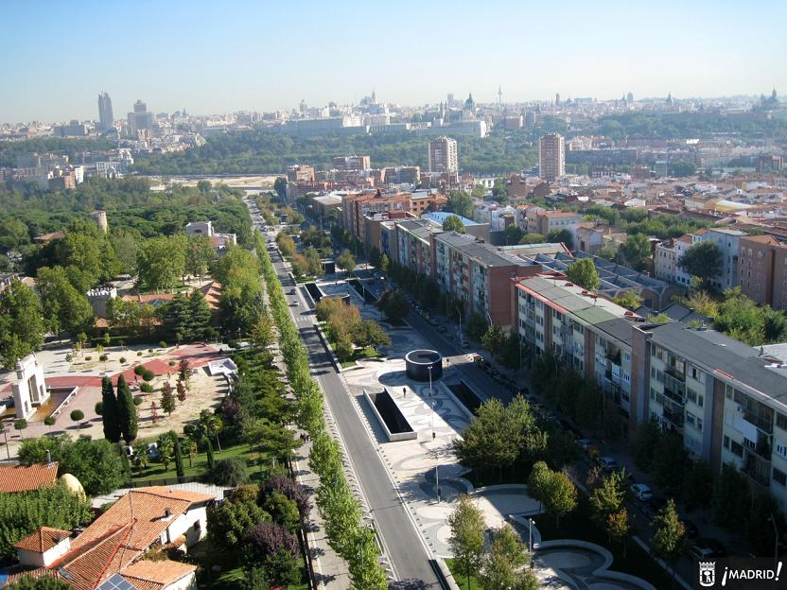
Notes:
Avenida de Portugal.-Despues

Slide 54
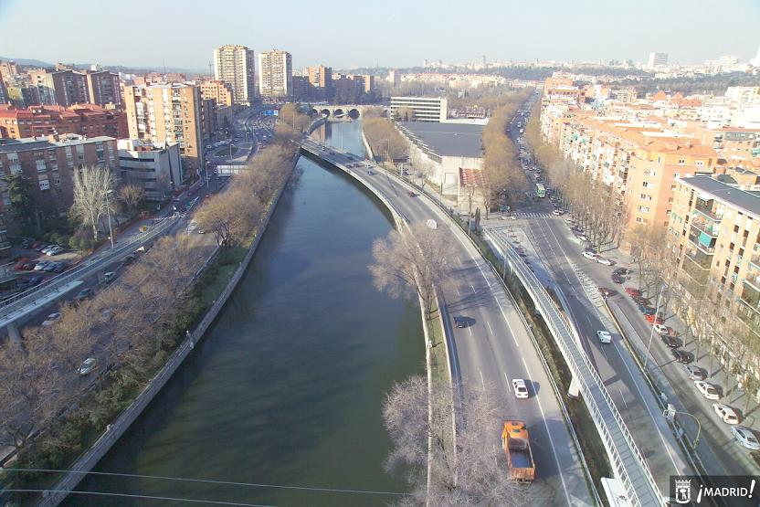
Notes:
Rio Manzanares.-Puente oblicuo

Slide 55
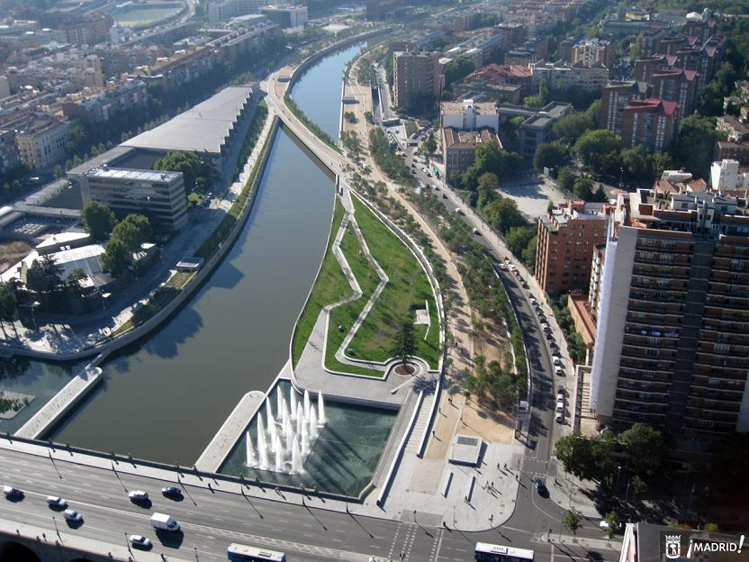
Notes:
Rio Manzanares.-Puente oblicuo.-Despues

Slide 56
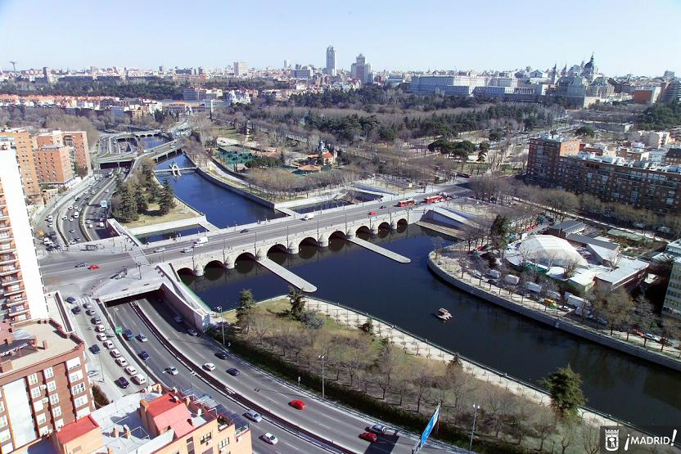
Notes:
Rio Manzanares.-Antes

Slide 57

Notes:
Rio Manzanares.-Despues

Slide 58

Notes:
Rio Manzanares.-Puente de Toledo

Slide 59

Notes:
Rio Manzanares.-Antes

Slide 60

Notes:
Rio Manzanares.-Despues

Slide 61

Notes:
Rio Manzanares.-Pasarelas

Slide 62

Notes:
Rio Manzanares.-Pasarela

Slide 63

Notes:
Rio Manzanares.-Pasarela

Slide 64

Notes:
Rio Manzanares.-Pasarela

Slide 65

Notes:
Rio Manzanares.-Palacio de Cristal de la Arganzuela

Slide 66

Notes:
Rio Manzanares.-El Rizo de Perault

Slide 67

Notes:
Rio Manzanares.-El tirabuzon.-Pasarela

Slide 68

Notes:
Rio Manzanares.-Jardineria y obras

Slide 69

Notes:
Ro Manzanares.-Jardineria y obras

Slide 70

Notes:
Rio Manzanares.-Jardineria

Slide 71

Notes:
Rio Manzanares

Slide 72

Notes:
Rio Manzanares.-

Slide 73

Notes:
Rio Manzanares.-Puente de Toledo

Slide 74

Notes:
Madrid.-Manzanares

Slide 75

Notes:
Rio Manzanares.-Puente de Toledo

Slide 76

Notes:
Rio Manzanares

Slide 77

Notes:
Rio Manzanares

Slide 78

Notes:
Rio Manzanares

Slide 79

Notes:
Rio Manzamnares.-Jardineria

Slide 80

Notes:
Rio Manzanares.-Jardineria

Slide 81

Notes:
Rio Manzanares.-Jardineria

Slide 82

Notes:
Rio Manzanares.-Principe Pio

Slide 83

Notes:
Rio Manzanares.-Principe Pio

Slide 84

Notes:
Rio Manzanares.-Principe Pio

Slide 85

Notes:
Rio Manzanares

Slide 86

Notes:
Rio Manzanares

Slide 87

Notes:
Rio Manzanares.-Estadio Vicente Calderon

Slide 88

Notes:
Rio Manzanares.-Avda. de Portugal

Slide 89

Notes:
Rio Manzanares.-Avda. de Portugal

Slide 90

Notes:
Rio Manzanares.-Avda. de Portugal

Slide 91

Notes:
Rio Manzanares.-Bosquete de Prunus

Slide 92

Notes:
Rio Manzanares.-Bosquete-- banco

Slide 93

Notes:
Rio Manzanares.-Avda. de Portugal

Slide 94

Notes:
Rio Manzanares

Slide 95

Notes:
Rio Manzanares.-Toboganes

Slide 96

Notes:
Rio Manzanares de noche

Slide 97

Notes:
Rio Manzanares

Slide 98

Notes:
Rio Manzanares.-Pasarela desde las playas

Slide 99

Notes:
Rio Manzanares.-Jardineria

Slide 100

Notes:
Rio Manzanares.-Pista de Skating

Slide 101

Notes:
Rio Manzanares.-Pista de Skatting

Slide 102

Notes:
Rio Manzanares..-Palacio de Cristal de la Arganzuela

Slide 103

Notes:
Rio Manzanares

Slide 104

Notes:
Rio Manzanares.-Sombra

Slide 105

Notes:
Rio Manzanares

Slide 106

Notes:
Rio Manzanares.-Toboganes

Slide 107

Notes:
Rio Manzanares

Slide 108

Notes:
Rio Manzanares,.Puente de Toledo

Slide 109

Notes:
Rio Manzanares

Slide 110

Notes:
Rio Manzanares.-Playas

Slide 111

Notes:
Rio Manzanares

Slide 112

Notes:
Rio Manzanares

Slide 113

Notes:
Rio Manzanares

Slide 114

Notes:
Rio Manzanares

Slide 115

Notes:
Rio Manzanares

Slide 116

Notes:
Rio Manzanares.-Mobiliario

Slide 117

Notes:
Rio Manzanares

Slide 118

Notes:
Rio Manzanares.-Pinos

Slide 119

Notes:
Rio Manzanares

Slide 120

Notes:
Rio Manzanares..-Entrada a la Casa de Campo

Slide 121

Notes:
Rio Manzanares.-Fuente de entrada a la Casa de Campo

Slide 122

Notes:
Rio Manzanares.-Fuente de entrada a la Casa de Campo

Slide 123

Notes:
Rio Manzanares.-Banco

Slide 124

Notes:
Rio Manzanares

Slide 125

Notes:
Rio Manzanares.-Pasarela

Slide 126

Notes:
Rio Manzanares.-Area de juegos de madera

Slide 127

Notes:
Rio Manzanares.-Pinos

Slide 128

Notes:
Salon de Pinos

Slide 129

Notes:
Salon de Pinos

Slide 130

Notes:
Salon de Pinos

Slide 131

Notes:
Rio Manzanares

Slide 132

Notes:
Rio Manzanares.-Salon de Pinos

Slide 133

Notes:
Rio Manzanares

Slide 134

Notes:
Rio Manzanares.-Juegos de madera

Slide 135



Notes:
Rio Manzanares.-Bancos

Slide 136

Notes:
Rio Manzanares.-Bosquete de prunus

Slide 137

Notes:
Rio Manzanares.-Prunus

Slide 138

Notes:
Rio Manzanares

Slide 139

Notes:
Rio Manzanares

Slide 140

Notes:
Rio Manzanares

Slide 141

Notes:
Rio Manzanares

Slide 142

Notes:
Rio Manzanares

Slide 143

Notes:
Rio Manzanares

Slide 144

Notes:
Rio Manzanares

Slide 145

Notes:
Madrid.-Nuevos Parques

Slide 146
Parque lineal del Manzanares
Situado a ambas orillas del río Manzanares, el Parque Lineal constituye el principal pulmón del sur de Madrid. En sus casi 42 hectáreas de superficie, este espacio verde alberga múltiples instalaciones para disfrutar de la naturaleza durante el tiempo libre sin necesidad de salir de la ciudad.
Bajo la atenta mirada de la Dama del Manzanares -estatua de bronce y acero diseñada por Manolo Valdés-, el Parque Lineal se extiende siguiendo el curso del Manzanares hasta Usera y Puente de Vallecas, que son sus distritos limítrofes.

Slide 147
Las infraestructuras de saneamiento y abastecimiento eléctrico de Madrid, que anteriormente se ubicaban en este lugar, cedieron este espacio para crear una amplia área de esparcimiento y recreo, con el fin de recuperar y acercar el río a los ciudadanos madrileños.
Ricardo Bofill fue el arquitecto encargado de diseñar la estructura del parque.
El Parque Lineal del Manzanares se organiza en distintas zonas teniendo en cuenta el uso de cada una de ellas: áreas destinadas para el paseo, otras zonas provistas de campos de fútbol, pistas polivalentes, espacio con juegos infantiles y circuitos biosaludables, varios caminos para circular en bici, zona canina y miradores desde donde se puede contemplar el paisaje y una panorámica de la ciudad.

Slide 148
Entre los lugares de interés del parque destacan el Paseo de los Sentidos -eje peatonal compuesto por cuatro plazas, el laberinto, el umbráculo y dos fuentes ornamentales, y un estanque de aproximadamente 1000 metros cuadrados-, la Atalaya -mirador de 21 metros de altura, en cuya zona más alta se encuentra la Dama del Manzanares-, el Área de Deportes -cuenta con distintas instalaciones para la práctica de diversas actividades deportivas- y la Pérgola -estructura de hormigón que recorre todo el parque-.
Por otro lado, cabe destacar que El Parque Lineal del Manzanares cuenta con dos aparcamientos públicos, uno situado en el Camino de Perales y otro ubicado dentro del parque, al que se accede por la calle Embajadores.

Slide 149

Notes:
Rio Manzanares

Slide 150

Notes:
Parque lineal del Manzanares

Slide 151

Notes:
Parque Lineal

Slide 152

Notes:
Parque Lineal

Slide 153

Notes:
Parque Lineal.-La Dama

Slide 154

Notes:
Parque Lineal

Slide 155

Notes:
Parque Lineal

Slide 156

Notes:
Parque Lineal

Slide 157

Notes:
Paque Lineal.-La Dama del Manzanares

Slide 158


Notes:
Parque Lineal.-La Dama y Cuña Verde

Slide 159


Slide 160

Notes:
Parque Lineal

Slide 161

Notes:
Parque Lineal

Slide 162

Notes:
Parque Lineal

Slide 163

Notes:
Parque Lineal

Slide 164

Notes:
Parque Lineal

Slide 165

Notes:
Parque Lineal

Slide 166

Notes:
Parque Lineal

Slide 167

Notes:
Parque Lineal

